Slide 1

IMC
Usher in a new era of medicine

Slide 2
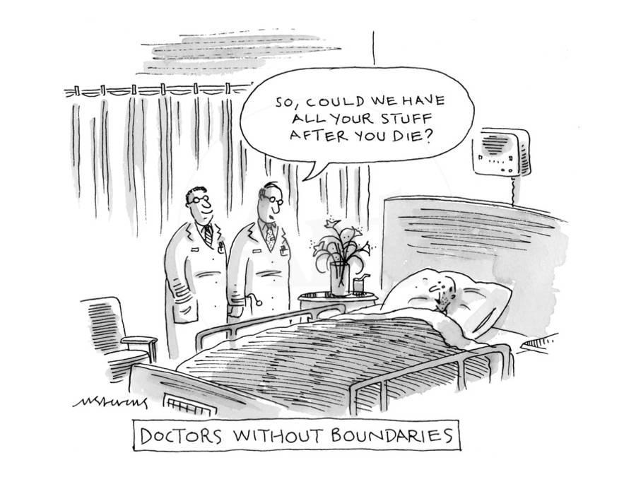
Contents
1. 제작 배경
2. IMC란?
3. 기능 및 구성
4. 개발 도구
5. 시연

Slide 3

제작 배경

Slide 4
?
제작 배경

Slide 5

제작 배경
약에 대한 다양한 문제 발생

Slide 6




IMC란?
약의 잔량, 위치, 복용 현황 등을
알려주는
스마트약보관함
?

Slide 7

기능 및 구성
약을 깜빡하고 먹지 않은 사람들을 위해
.
약 시간 알리미
.
미복용지속될 시 보호기관 연락

Slide 8

기능 및 구성
약을 어디 놔두었는지 까먹은 사람들을 위해
.
약 위치 알리미
.
약 복용 시간이 되면
자동으로 울림
(약 시간 알리미)

Slide 9
기능 및 구성
- 75%
- 50%
약이 얼마나 남았는지 알고 싶은 사람들을 위해
-25%
.
약 잔량 알리미
.
-0%
75%, 50%, 25% 단위로 알림

Slide 10


개발 도구

Slide 11

시연
IMC
Usher in a new era of medicine

Slide 12

Q&A
IMC

Slide 13
IMC
Usher in a new era of medicine

